Slide 1
Visualização de Dados Proposta de Trabalho Final
Danilo Ferreira
Guilherme Avelino
Hudson Borges

Slide 2
Motivação
Desenvolver visualizações que auxiliem na identificação de especialistas em artefatos de software

Slide 3

Conjunto de Dados
Sistemas open-source obtidos no GitHub
Projetos mais populares das seis principais linguagens
JavaScript, Python, Ruby, C/C++, Java, PHP

Slide 4
Processamento dos Dados
Extração de informações de cada commit:
Autor
Arquivos alterados
Tipo de modificação (Adicionar, Modifcar, Excluir)
Cálculo do grau de autoria (DOA)

Slide 5
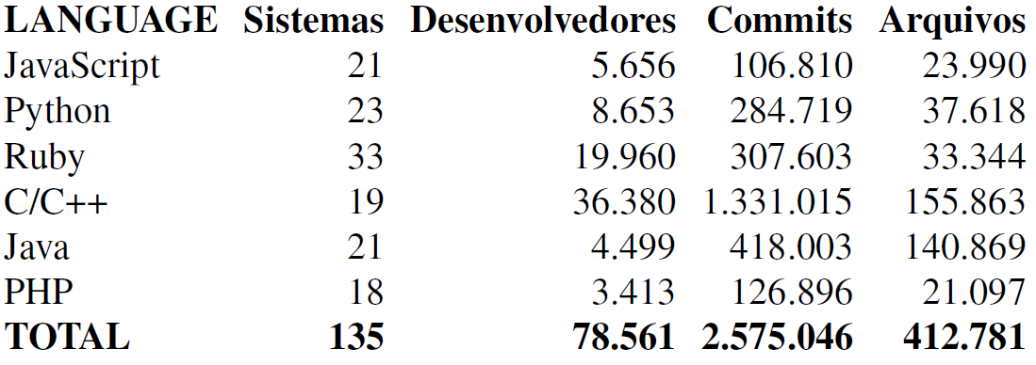
Estatísticas do Dados

Slide 6
Visualizações Propostas
Dashboard
Visualizações tradicionais com a caracterização sumarizada dos sistemas estudados
Distribuição da Autoria
Visualização interativa da distribuição da autoria nos artefatos do sistema
Navegação em pastas / arquivos
Possível inspiração (TreeMap)

